Slide 1
基于视觉的运动目标跟踪与识别方法研究
刘凤桐
导师 王轩

Slide 2
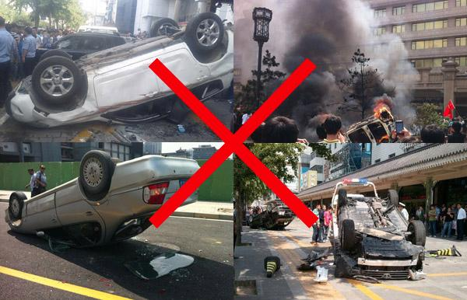
课题研究的背景和意义
公共安全严峻

Slide 3
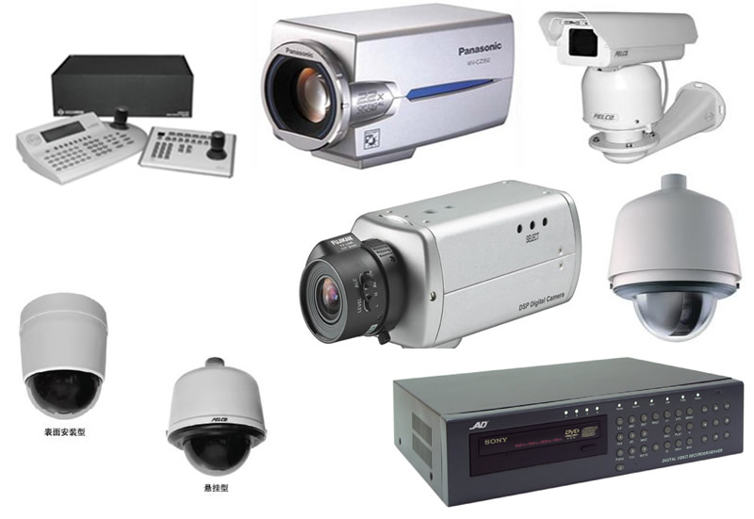
课题研究的背景和意义
视频监控设备的普及

Slide 4
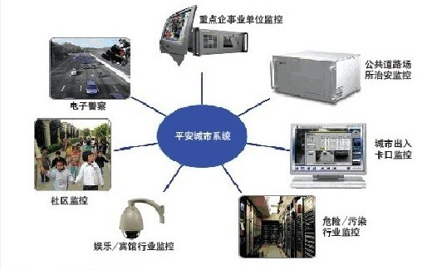
课题研究的背景和意义
研究意义
基于视觉的运动目标跟踪与识别作为计算机视觉的一个重要应用领域，对智能视频监控系统的实现有重要的意义。
对场景中的运动目标包括人、车辆等进行跟踪与识别，并分析异常行为等信息将得到广泛的应用。

Slide 5
国内外研究现状
国外研究现状
美国国防高级研究项目署DARPA在2000年先后资助了视频监控项目（Video Surveillance and Monitoring, VSAM）和远程人类识别项目（Human Identification at a Distance, HID）。
欧盟在2002到2005年间资助CAVIAR项目，主要用于研究城市闹市区的监控问题和商业顾客行为分析。
日本也开展了用于公共区域及智能小区的视觉监控的计划（The Cooperative Distributed Vision Project，CDVP^{[4]}）。

Slide 6
国内外研究现状
国内研究现状
863开展了一系列重大项目研究
公安部在全国开展城市报警与监控系统建设“3111”试点工程
中国科学院自动化研究所自动化研究所生物识别与安全技术研究中心研究开发的CBSR 智能视频监控系统要功能包括人和车辆的多目标检测、跟踪，并对目标异常行为的识别与报警以及人群和交通流量评估、车辆计数和拥堵报警等。
国内的许多高校如清华大学、北京大学、哈尔滨工业大学、上海交通大学等也在基于视觉的运动目标跟踪与识别领域开展了深入的研究。

Slide 7
主要研究内容
场景背景建模与运动目标检测
背景建模法是目前运动检测中最常用的一种方法，其原理是基于背景模型为每一当前帧生成一幅背景图像，利用当前帧和背景图像的差分进行运动检测。
背景建模的方法有：
时序中值滤波
增量式高斯平均
混合高斯模型
核密度估计

Slide 8
主要研究内容
混合高斯模型
Stauffer和Grimson提出采用多个高斯模型对多个背景对象进行建模。
它的优点在于：背景的自适应更新过程可以让算法适应全天候的光线渐变情况，相对稳定。

Slide 9
主要研究内容
运动目标的跟踪
两个主要研究方法：
条件概率密度传播方法（粒子滤波跟踪方法）
Mean-shift跟踪方法（均值漂移方法）

Slide 10
主要研究内容
运动目标的识别
场景中的运动目标可以是行人、车辆、军事目标等，
目标的识别有两个步骤：
先提取运动目标前景
然后提取目标的特征并识别目标

Slide 11
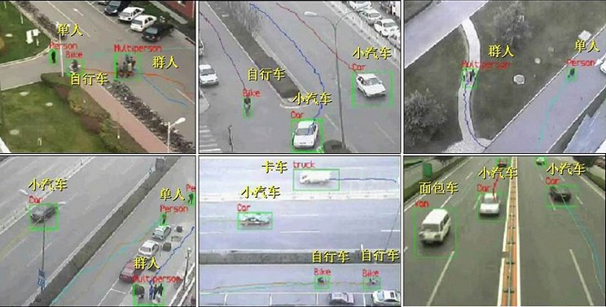
主要研究内容
运动目标的识别
将用全局特征的方法来达到目标识别的目的，更具有研究价值和通用性，而不针对某种具体物体。
处理分类或识别问题时，就是对全局特征利用降维方法得到低维特征向量，并利用某种分类器识别或分类。

Slide 12
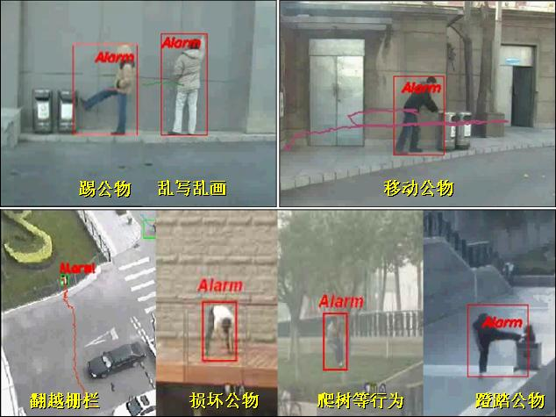
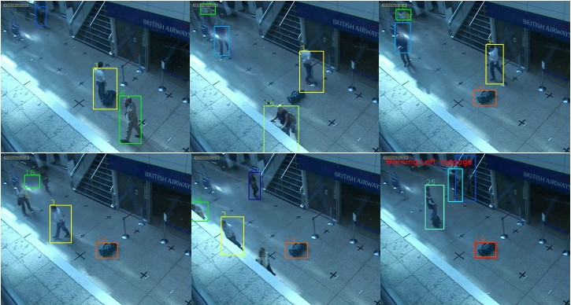
主要研究内容
场景异常行为分析

Slide 13
主要研究内容
场景异常行为分析
异常行为的不可预知性和不常发生性让用收集大量训练样本进行监督学习的方法变的非常有局限性
一个好的、较为通用的异常行为检测模型应该具有这样两个功能：
（1）系统应该允许对已知异常行为进行描述和建模
（2）系统能检测到一些不常发生，事先未预料的事件

Slide 14
研究方案
本课题将根据几个实际场景中的视频库资源，研究基于视觉的运动目标跟踪与识别。
首先需要采用背景建模方法中的高斯混合模型算法对场景中的运动目标进行检测。
Mean-shift跟踪算法收敛速度快，并已经成功地应用于对实时性要求较高的跟踪领域，这里会采用这种方法进行研究。

Slide 15
研究方案
通过对全局特征采取有效的降维方法，得到更低维的特征向量，采用SVM或其他的通用学习方法进行识别分类。
在异常行为分析中，这里将对特定的某个场景根据具体场景中的逻辑关系做出预测，比如说场景中向错误的方向行走、在禁止区域内出现或翻越屏障、错误的停车方式等。
当然，我会将课题的研究重点放在运动目标跟踪与识别的方法中，或者更趋向于其中一点做深入的研究与分析。

Slide 16
预期目标
在实际场景中能对目标进行实时的检测、跟踪与识别，并分析场景中发生的异常行为和现象，将重点研究对运动目标的跟踪与识别。

Slide 17
已有条件和可能遇到的困难
已具备条件：有一定的研究基础，在深圳市基础研究计划的项目中对于运动目标的检测以及人体行为识别进行了实验的验证。
可能遇到的困难和问题：包括复杂场景中的环境变化、目标阴影以及重叠跟踪与识别产生的影响，此为还有异常行为的不可以预知性。
解决的措施：找到难点与问题的原因，对已有方法进行改进并提高，以期达到解决出现的难题。

Slide 18
进度安排
2012年11月－1月，搭建实验平台；
2013年3月－5月，初步完成课题中的实验；
2013年6月－8月，进一步优化和提高实验；
2013年9月－10月，撰写论文；
2013年11月－12月，总结、完善论文。

Slide 19
感谢各位老师指导！

